Slide 1
排序算法

Slide 2
顾名思义，把一组数据按照从小到大的顺序进行排列
冒泡排序
插入排序
快速排序
归并排序
选择排序
希尔排序
计数排序
基数排序
堆排序
桶排序

Slide 3
冒泡排序
冒泡排序 是一种简单的排序算法。它重复地走访过要排序的数列，一次比较两个元素，如果它们的顺序错误就把它们交换过来。
走访数列的工作是重复地进行直到没有再需要交换，也就是说该数列已经排序完成。这个算法的名字由来是因为越小的元素会经由交换慢慢“浮”到数列的顶端。

Slide 4
步骤1: 比较相邻的元素。如果第一个比第二个大，就交换它们两个；
步骤2: 对每一对相邻元素作同样的工作，从开始第一对到结尾的最后一对，这样在最后的元素应该会是最大的数；
步骤3: 针对所有的元素重复以上的步骤，除了最后一个；
步骤4: 重复步骤1~3，直到排序完成。

Slide 5
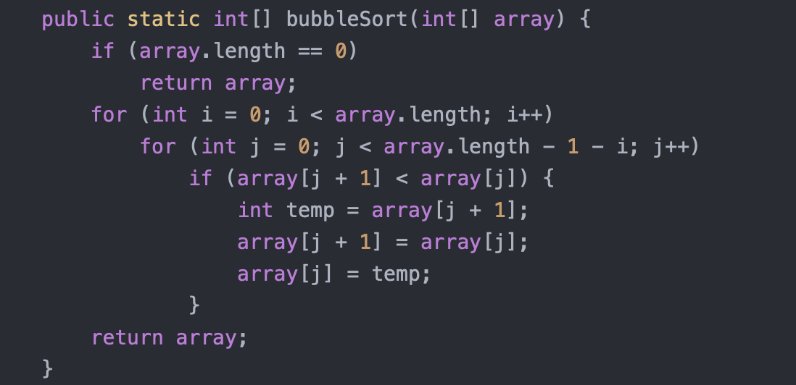
代码：
练习：以上为Java代码，试着改成python代码
hint： def bubbleSort(array):

Slide 6
插入排序
插入排序（Insertion-Sort） 的算法描述是一种简单直观的排序算法。它的工作原理是通过构建有序序列，对于未排序数据，在已排序序列中从后向前扫描，找到相应位置并插入。
插入排序在实现上，通常采用in-place排序（即只需用到O(1)的额外空间的排序），因而在从后向前扫描过程中，需要反复把已排序元素逐步向后挪位，为最新元素提供插入空间。

Slide 7
步骤1: 从第一个元素开始，该元素可以认为已经被排序；
步骤2: 取出下一个元素，在已经排序的元素序列中从后向前扫描；
步骤3: 如果该元素（已排序）大于新元素，将该元素移到下一位置；
步骤4: 重复步骤3，直到找到已排序的元素小于或者等于新元素的位置；
步骤5: 将新元素插入到该位置后；
步骤6: 重复步骤2~5。

Slide 8
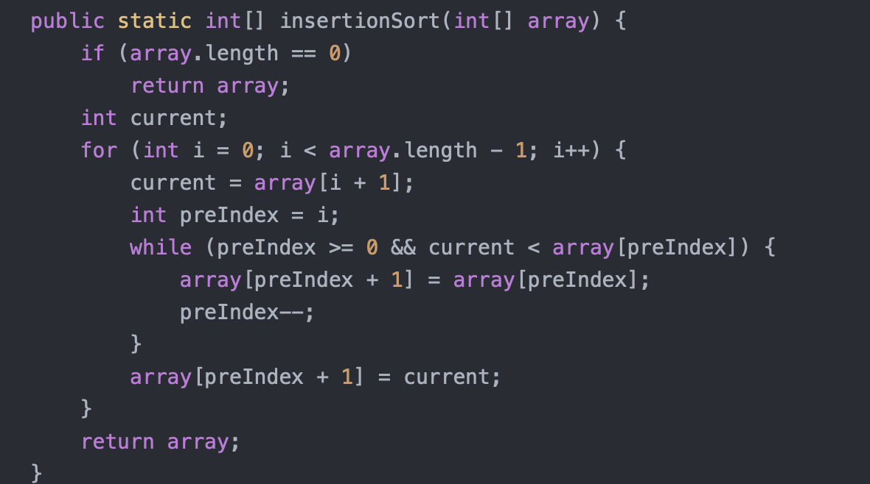
代码：
练习：以上为Java代码，试着改成python代码
hint： insertSort(array):

Slide 9
快速排序
快速排序 的基本思想：通过一趟排序将待排记录分隔成独立的两部分，其中一部分记录的关键字均比另一部分的关键字小，则可分别对这两部分记录继续进行排序，以达到整个序列有序。
在这个算法中会用到递归

Slide 10
递归
递归(Recursion)是指在函数的定义中使用函数自身的方法。
递归的关键有两个：
（1）递归的结束条件（不写会死循环，TLE）
（2）递归最后一层和其他有关系的层的关系怎样用非递归函数来表达

Slide 11
斐波那契数列
从第三项开始，为前两项的和
Eg： 1, 1, 2, 3, 5, 8, 13, 21, 34, 55, 89, 144, 233，……

Slide 12
快速排序
快速排序 的基本思想：通过一趟排序将待排记录分隔成独立的两部分，其中一部分记录的关键字均比另一部分的关键字小，则可分别对这两部分记录继续进行排序，以达到整个序列有序。

Slide 13
快速排序
快速排序使用分治法来把一个串（list）分为两个子串（sub-lists）。具体算法描述如下：
步骤1：从数列中挑出一个元素，称为 “基准”（pivot ）；
步骤2：重新排序数列，所有元素比基准值小的摆放在基准前面，所有元素比基准值大的摆在基准的后面（相同的数可以到任一边）。在这个分区退出之后，该基准就处于数列的中间位置。这个称为分区（partition）操作；
步骤3：递归地（recursive）把小于基准值元素的子数列和大于基准值元素的子数列排序。

Slide 15
计数排序（Counting Sort）
计数排序 的核心在于将输入的数据值转化为键存储在额外开辟的数组空间中。 作为一种线性时间复杂度的排序，计数排序要求输入的数据必须是有确定范围的整数。

Slide 16
计数排序(Counting sort) 是一种稳定的排序算法。计数排序使用一个额外的数组C，其中第i个元素是待排序数组A中值等于i的元素的个数。然后根据数组C来将A中的元素排到正确的位置。它只能对整数进行排序。

Slide 17
计数排序
步骤1：找出待排序的数组中最大和最小的元素；
步骤2：统计数组中每个值为i的元素出现的次数，存入数组C的第i项；
步骤3：对所有的计数累加（从C中的第一个元素开始，每一项和前一项相加）；
步骤4：反向填充目标数组：将每个元素i放在新数组的第C(i)项，每放一个元素就将C(i)减去1。

Slide 19
基数排序（Radix Sort）
基数排序也是非比较的排序算法，对每一位进行排序，从最低位开始排序，复杂度为O(kn),为数组长度，k为数组中的数的最大的位数；
基数排序是按照低位先排序，然后收集；再按照高位排序，然后再收集；依次类推，直到最高位。有时候有些属性是有优先级顺序的，先按低优先级排序，再按高优先级排序。最后的次序就是高优先级高的在前，高优先级相同的低优先级高的在前。基数排序基于分别排序，分别收集，所以是稳定的。

Slide 20
基数排序
步骤1：取得数组中的最大数，并取得位数；
步骤2：arr为原始数组，从最低位开始取每个位组成radix数组；
步骤3：对radix进行计数排序（利用计数排序适用于小范围数的特点）；

